Slide 1
Рекомендательная система для аптек
Варварин М.С. 2021

Slide 2



Чем же полезна рекомендательная система?
1. Ускоряет рост выручки компании
2. Помогает в выборе Нужной продукции клиенту

Slide 3



Из чего же состоит рекомендательная система?
1. Витрина данных
2. Анализ данных
3. Модель данных

Slide 4
Витрина данных
sale_date_date – дата покупки
contact_id – идентификатор покупателя
shop_id – идентификатор магазина
product_id – идентификатор продукта
name – название продукта
product_sub_category_id – подкатегория продукта
product_category_id – категория продукта
brand_id – идентификатор бренда
quantity – количество
Итого: 9 столбцов 20 млн. строк

Slide 5

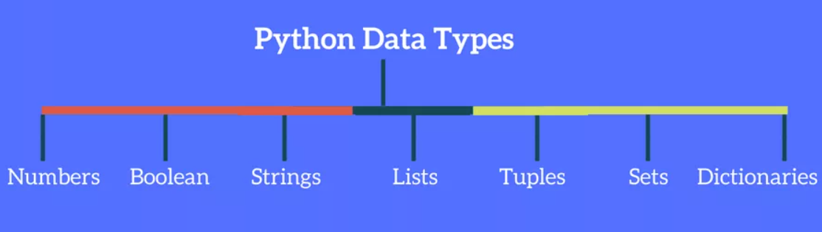
Анализ данных
1. Удаление нулевых значений, пропусков.
2. Изменение типов данных для дальнейшего использования.
Итого: 8 столбцов 19,9 млн. строк

Slide 6
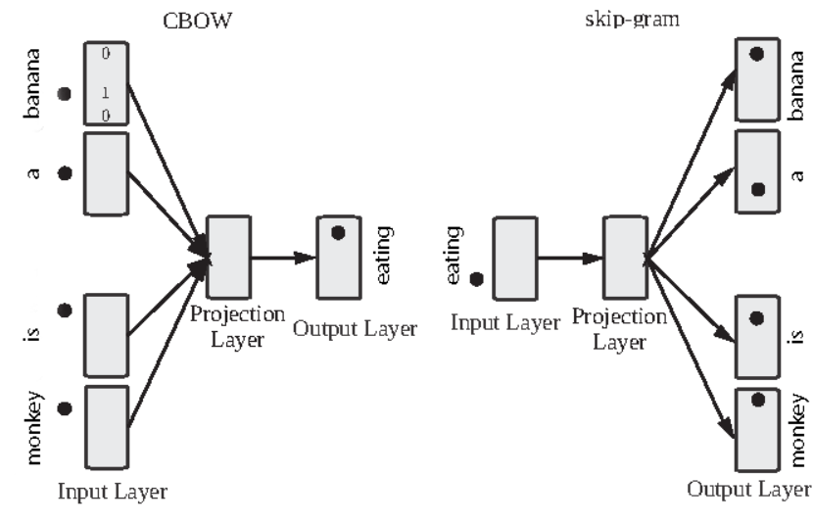
Модель данных
Word2Vec:
Skip-gram - это угадывание окружения вокруг слова
CBOW угадывание слова по его окружению

Slide 7
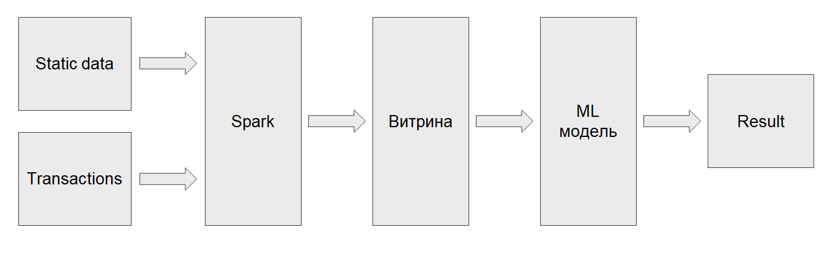
Архитектура

Slide 8
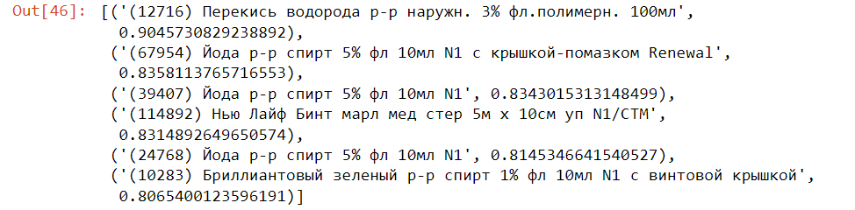
Результат
Вывод 6 схожих товаров по запросу:
Схожие товары:
Вывод: Рекомендательная система с хорошей точностью находит схожие товары

Slide 9
Спасибо за внимание

